Slide 1
PROMOCJA BIURA
PODRÓŻY
HOT TOUR
ZAPRASZAMY DO NOWO OTWARTEGO BIURA
1.06.2012 WROCŁAW

Slide 2

ZAPRASZAMY DO SKORZYSTANIA Z NOWEJ OFERTY LATO 2012.W OFERCIE ZNAJDZIESZ WCZASY, WYCIECZKI OFERTY ALL INCLUSIVE
IDEALNE PROPOZYCJE NA WAKACJE 2012!!!!

Slide 3
WAKACJE 2012
ALL INCLUSIVE
WYCIECZKI
MALTA
KRETA
CYPR
HISZPANIA
CHORWACJA
MAJORKA
RODOS
LONDYN
STRASSBURG
PARYŻ
EGIPT
GRUZJA
BRAZYLIA
INDIE
Wszystko po promocyjnej cenie nie czekaj

Slide 4

OFERTA TYGODNIA
Zwiedzanie + opalanie
2w1

Slide 5

WYJAZDY DLA FIRM
KOMPLEKSOWA OBSŁUGA
KREATYWNE ROZWIĄZANIA

Slide 6


WYCIECZKI NA KAŻDĄ PORĘ ROKU
W STRONĘ SŁOŃCA
HISZPANIA
CHORWACJA

Slide 7

SUPER ŚRODA
Super Środa to promocja, w której co tydzień od wtorku od 16:00 do czwartku do 12:00 prezentujemy oferty wczasów w wyjątkowej cenie.
Śpiesz się, ilość miejsc ograniczona! Promocja dotyczy tylko rezerwacji indywidualnych, nie dotyczy zamówień grupowych powyżej 10 osób. Oferty zaktualizowane 27 marca.

Slide 8
SIEDZIBA BIURA
PONIEDZIEDZIAŁEK-PIĄTEK 8-18
SOBOTA 10-16
UL.WYSZYŃSKIEGO 24 54-200 WROCŁAW
TEL/12346789
HOTTOUR@WP.PL

Slide 9
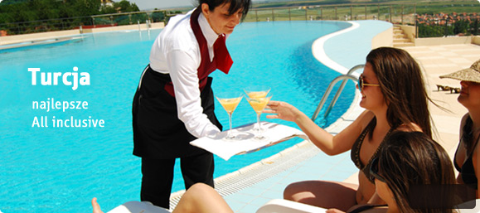
SERDECZNIE ZAPRASZAMY

Slide 10

DZIĘKUJEMY ZA UWAGĘ
HOTTUR@WP.PL
Zadzwoń koniecznie!!!!!

